Slide 1
ВЫПУСКНАЯ КВАЛИФИКАЦИОННАЯ РАБОТА по курсу «Data Science» Прогнозирование конечных свойств композиционных материалов
Докладчик: Харин Сергей Семенович

Slide 2
Этапы работы
¹
Разведочный анализ данных
²
Предобработка данных
³
Создание и обучение моделей
⁴
Создание и обучение нейросетей
⁵
Разработка приложения

Slide 3
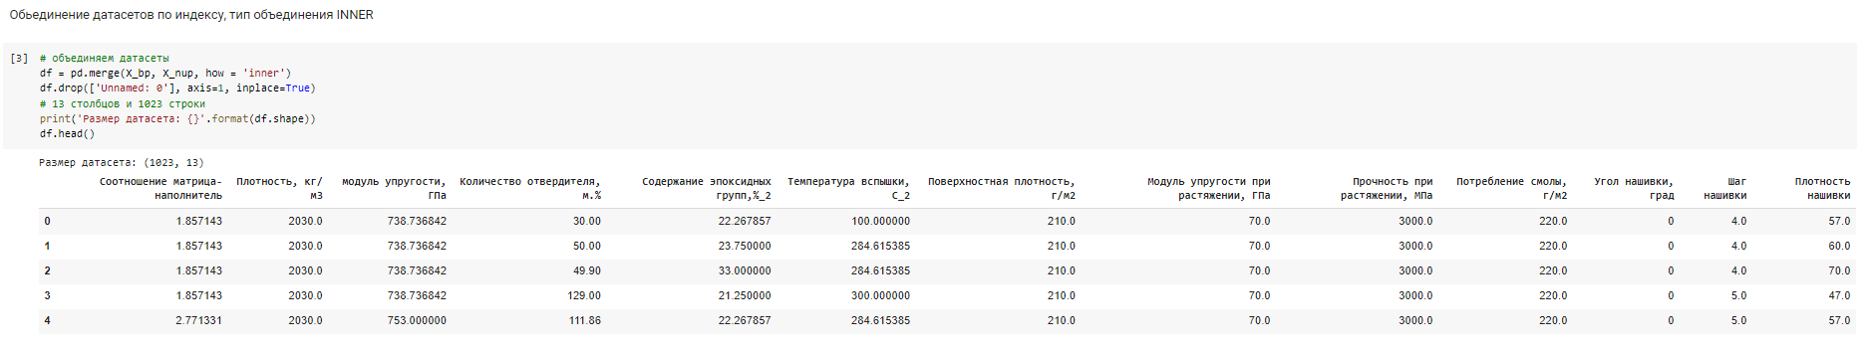
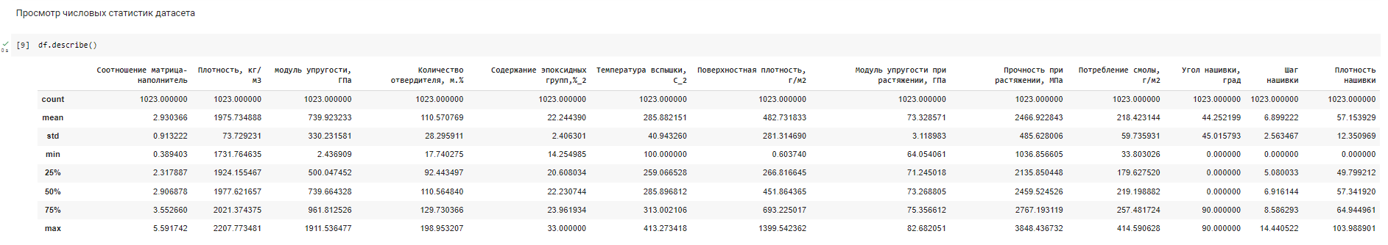
Разведочный анализ данных

Slide 4
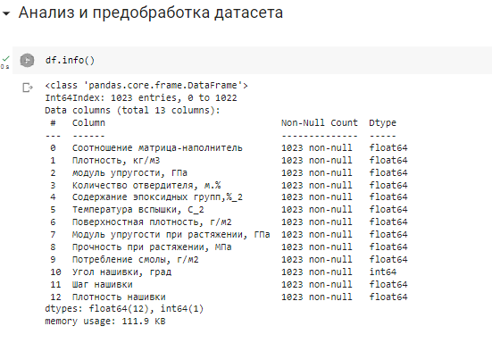
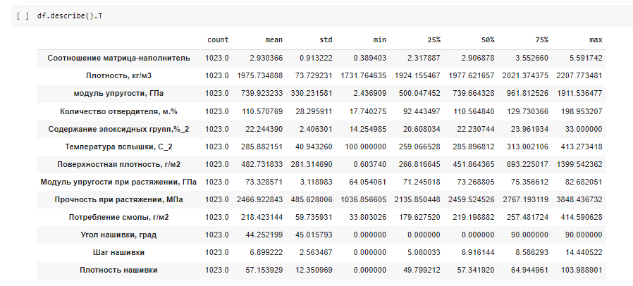
Разведочный анализ данных

Slide 5
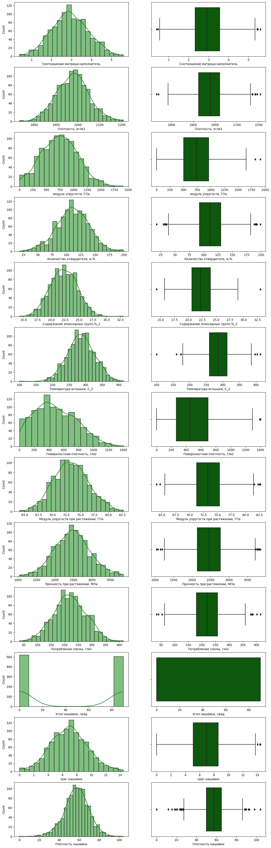
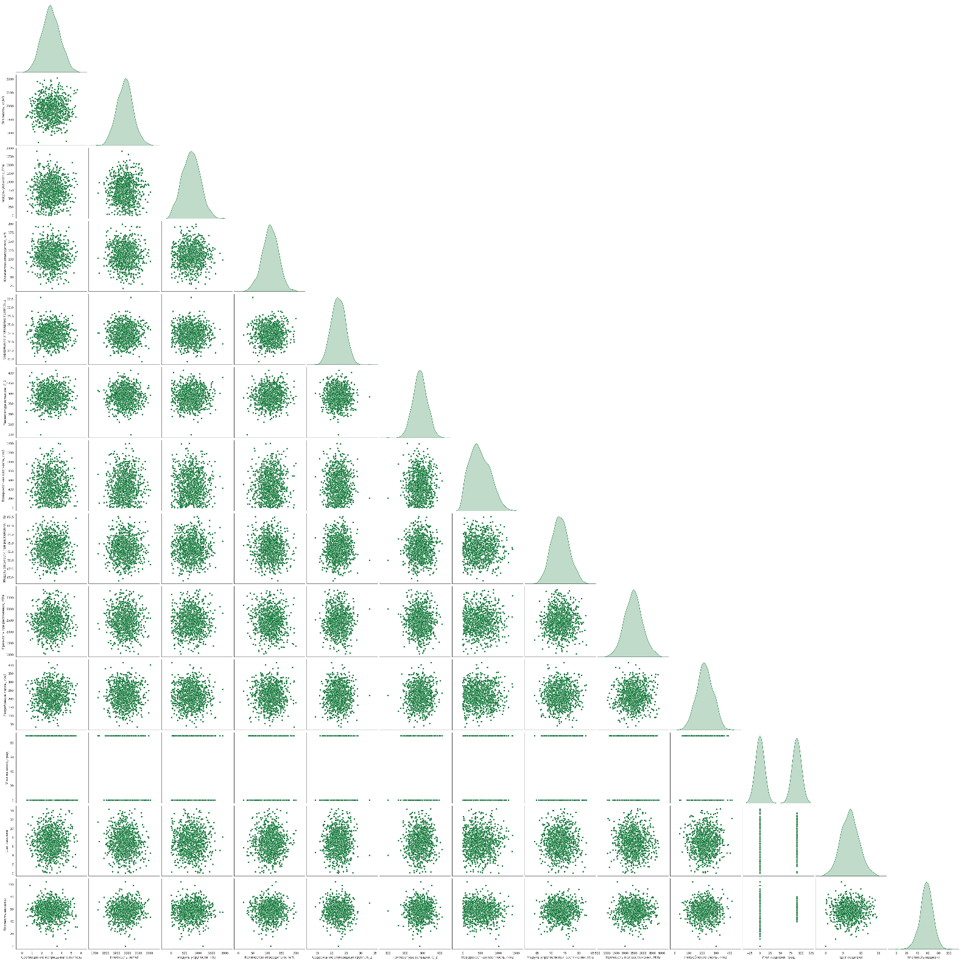
Разведочный анализ данных

Slide 6
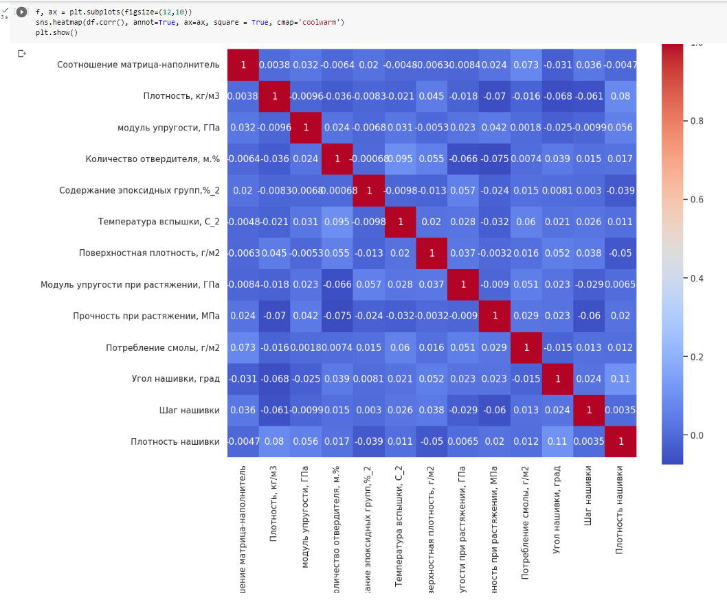
Разведочный анализ данных
Данные объединенного датасета не имеют выраженной зависимости
В датасете есть выбросы

Slide 7
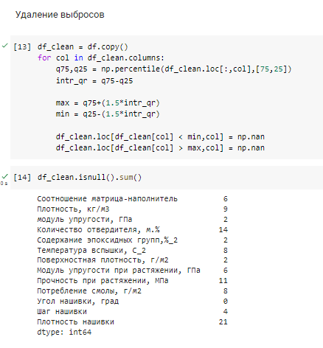
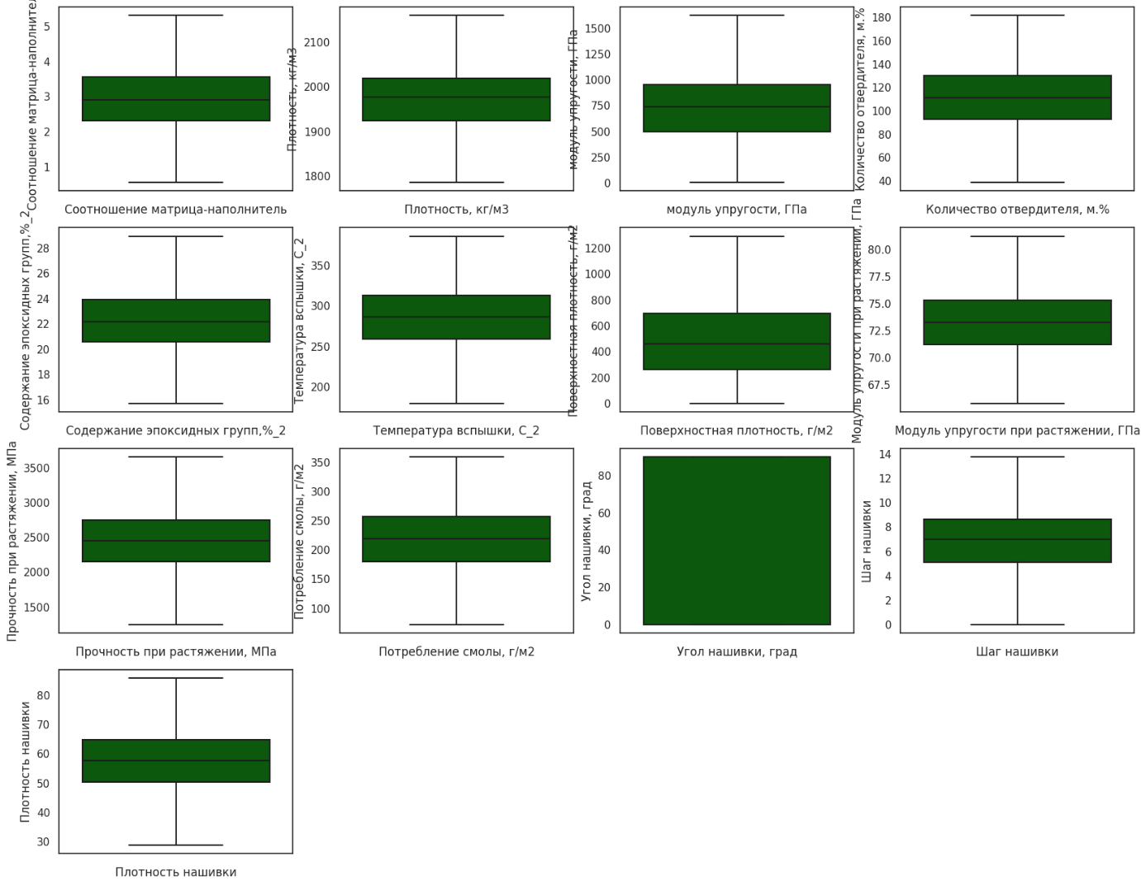
Предобработка данных
Датасет очищен от выбросов в 3 подхода

Slide 8
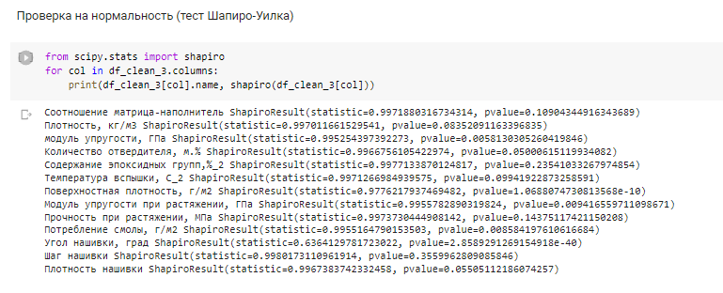
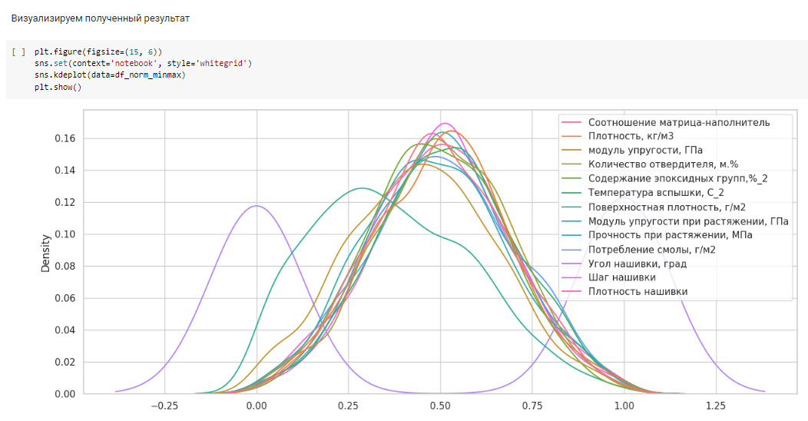
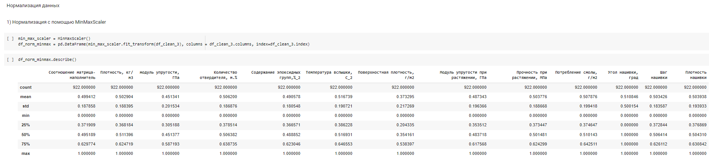
Предобработка данных

Slide 9
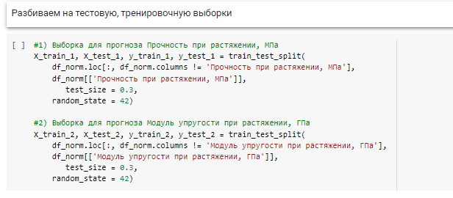
Создание и обучение моделей
Созданные модели :
Метод К-ближайших соседей
Линейная регрессия
Случайный лес
Метод опорных векторов
Градиентный бустинг
Дерево решений
Lasso регрессия.

Slide 10
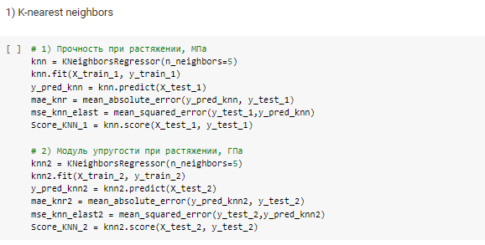
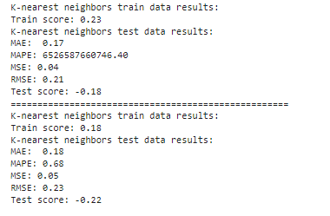
Создание и обучение моделей
Пример модели

Slide 11
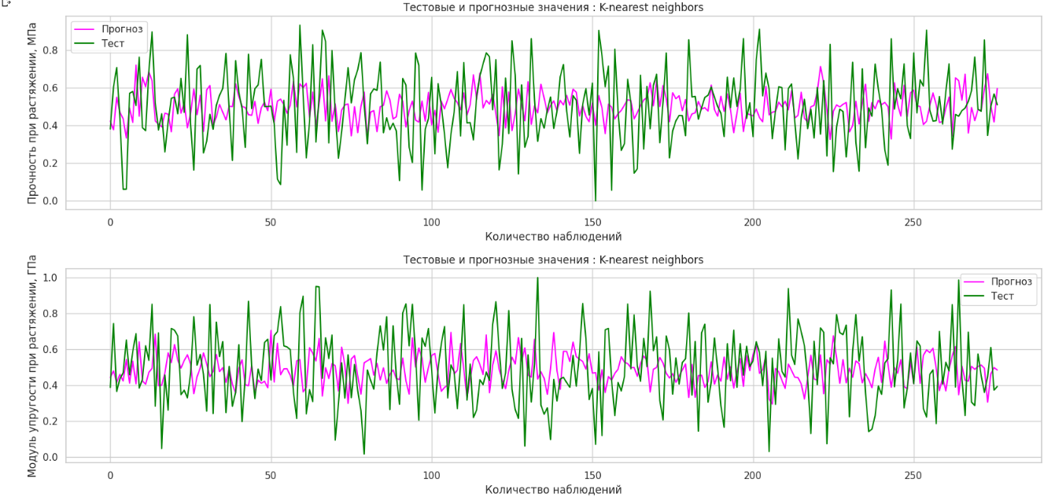
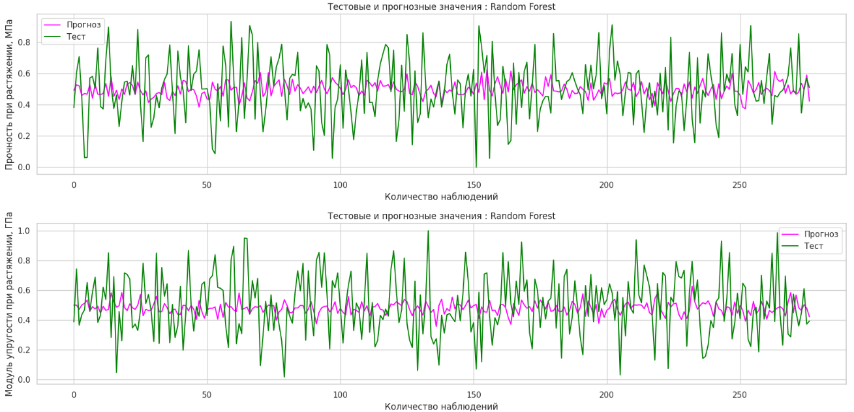
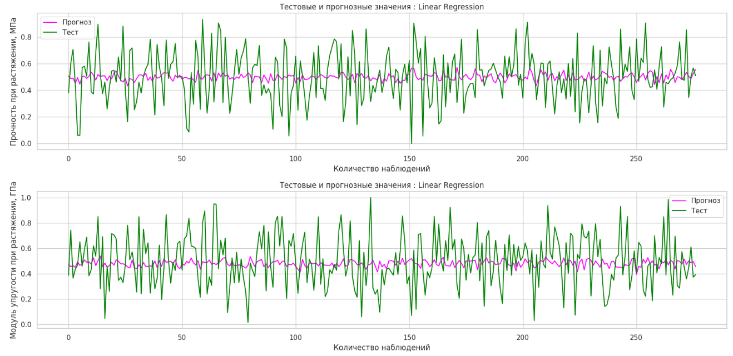
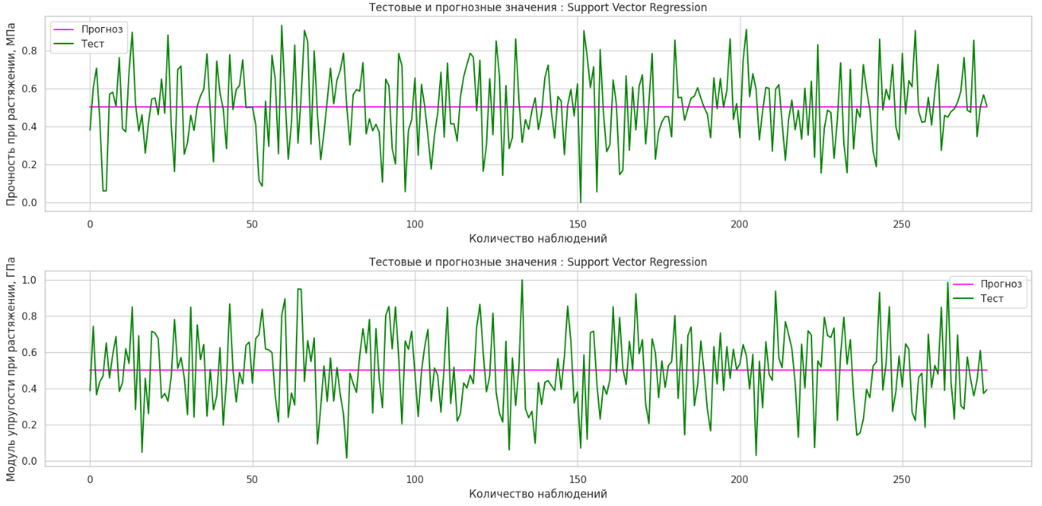
Создание и обучение моделей

Slide 12
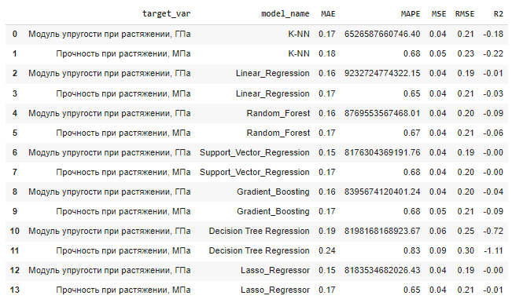
Создание и обучение моделей
Таблица с метриками моделей, где данные преобразованы с помощью MinMaxScaler

Slide 13
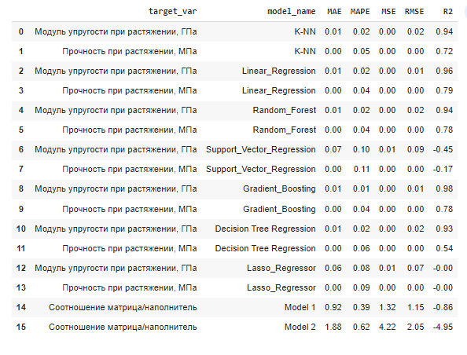
Создание и обучение моделей
Таблица с метриками моделей, где данные преобразованы с помощью Normalizer

Slide 14
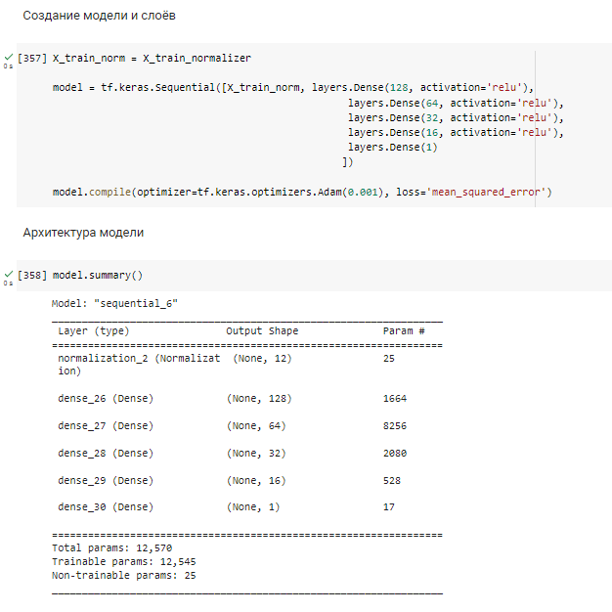
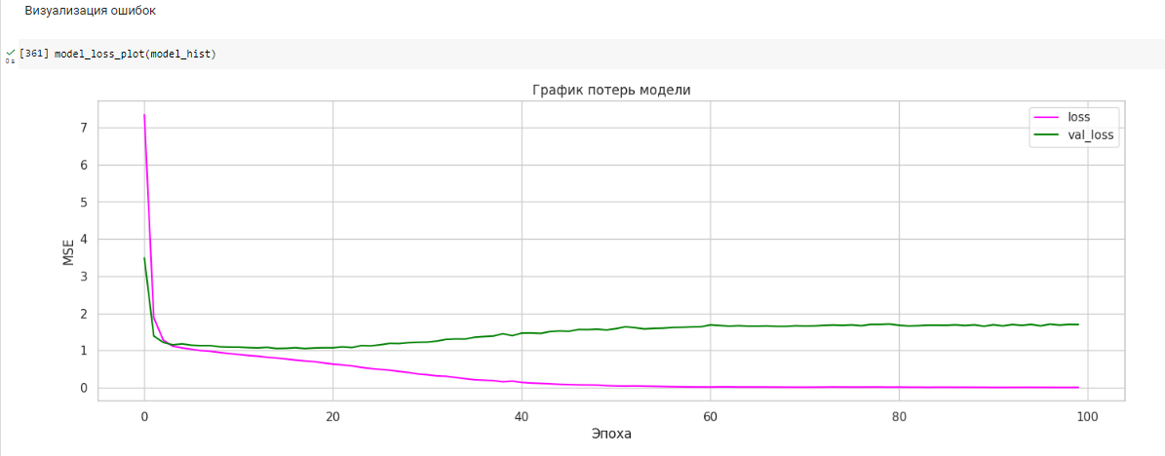
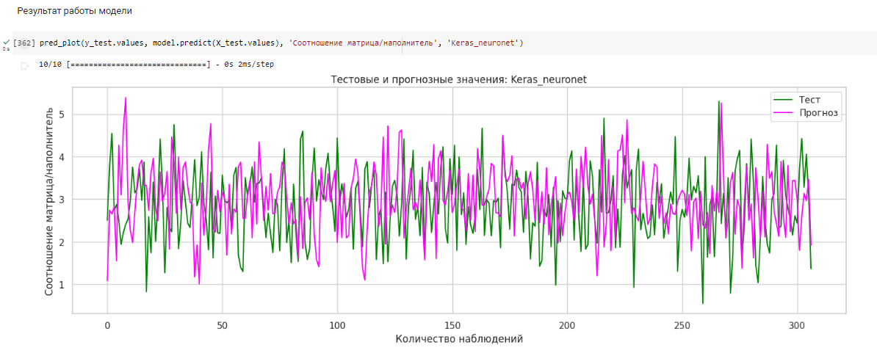
Создание и обучение нейросетей

Slide 15
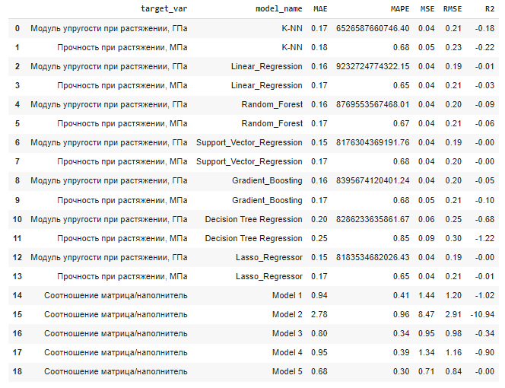
Создание и обучение нейросетей
Таблица с метриками моделей и нейросетей

Slide 16
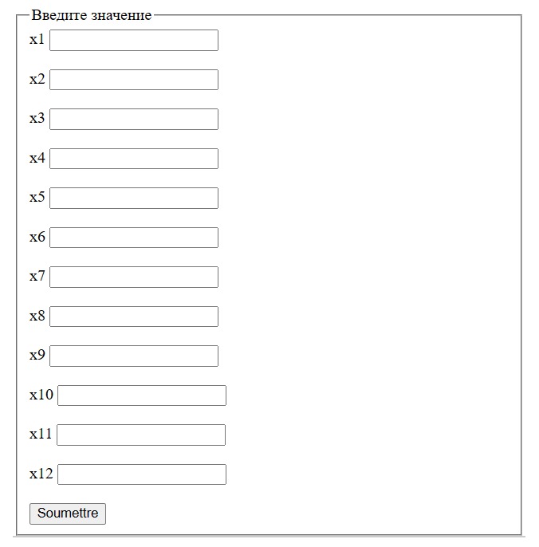
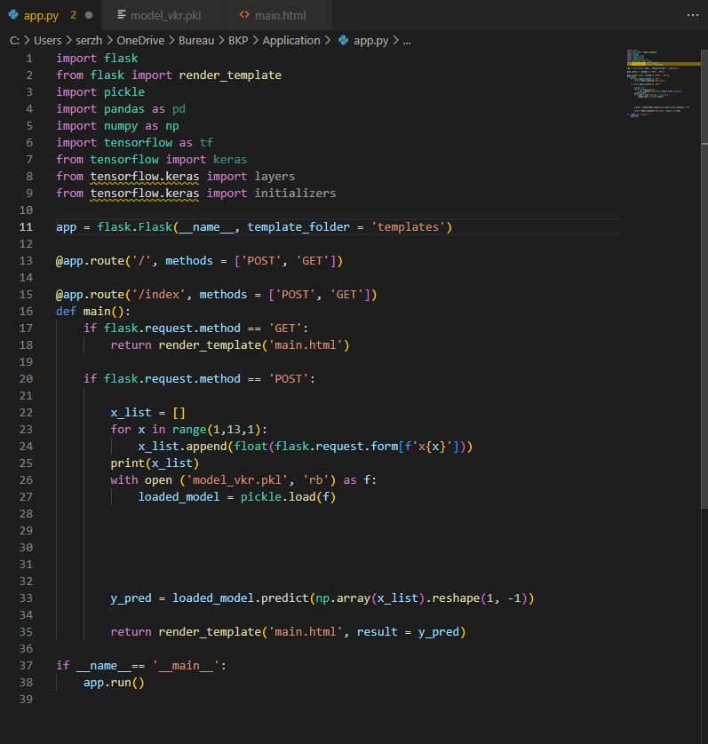
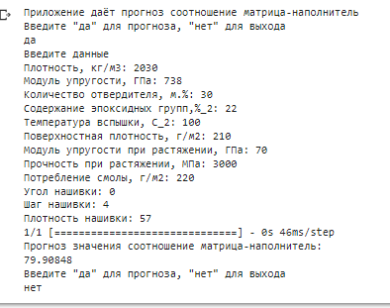
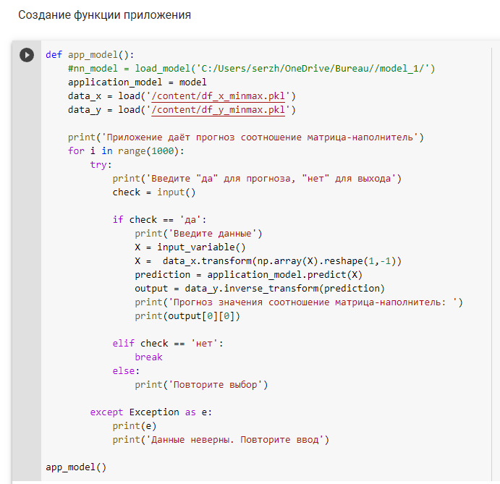
Разработка приложения

